Slide 1
Włochy
prezentacja Basia Krysztofiak

Slide 2
Flaga włoch
Co oznaczają kolory na fladze Włoch?
Kolory na fladze Włoch oznaczają: zielony-wolność,nadzieja i krajobraz śródziemnomorski,biały-wiara katolicka oraz ośnieżone szczyty Alp,czerwony-męstwo oraz krew tych, którzy walczyli o zjednoczenie Włoch.

Slide 3
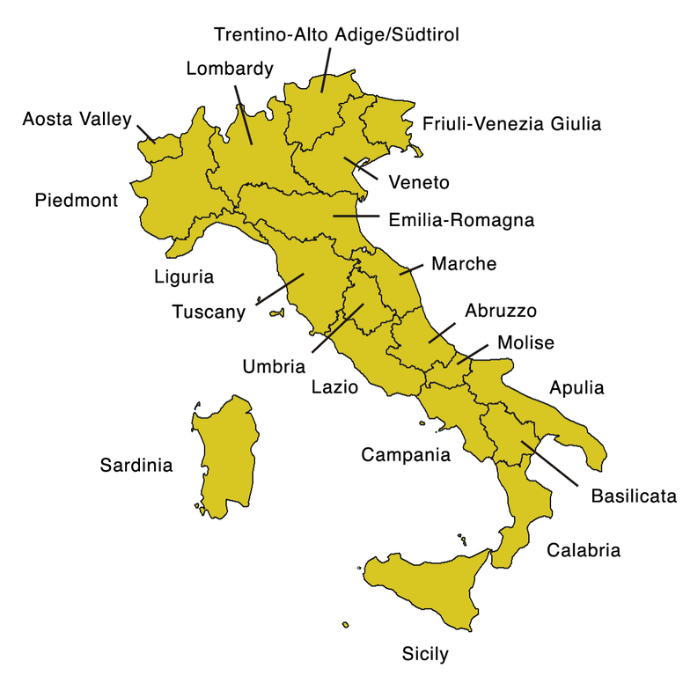
Italy
Włochy leżą w południowej część Europy na Półwyspie Apenińskim,nad Morzem Śródziemnym.Stolicą Włoch jest Rzym.Znajduje się tam wiele zabytków i pięknych terenów.Kraj zamieszkuje ok.60 milionów osób.Dominuje tam klimat śródziemnomorski.Włochy to republika demokratyczna.Włochy dzielą się na 20 regionów,każdy posiada swoją stolicę.

Slide 4
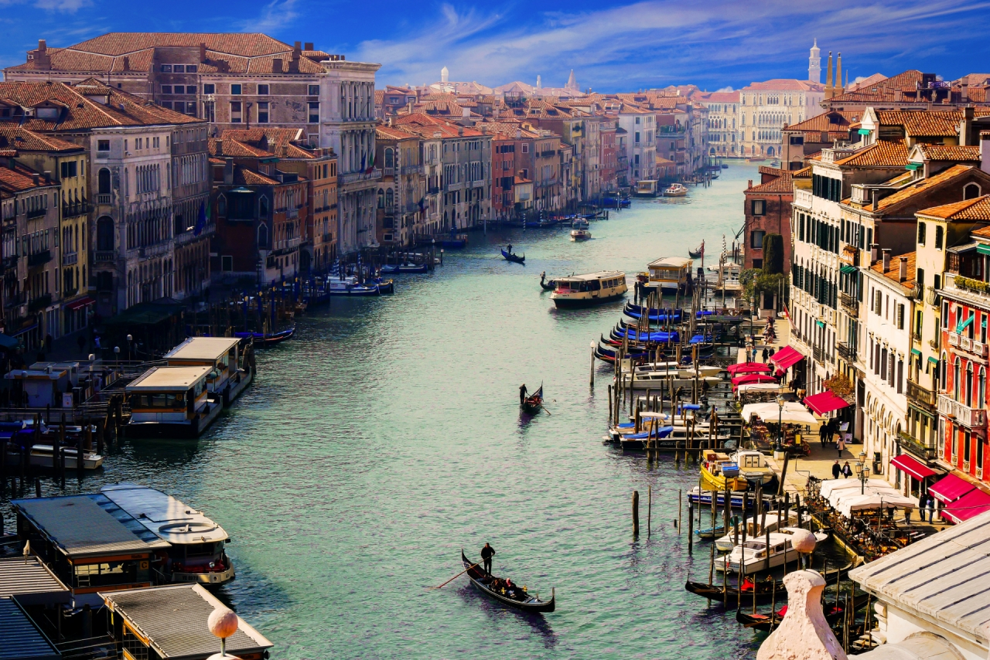
Turystyka
Włochy są krajem atrakcyjnym turystycznie.Prawdziwą perełką jest stolica,Rzym.Równie ciekawym miastem jest Neapol,stolica Kampanii,znajduje się w południowej części kraju nad Zatoką Neapolitańską.W Neapolu warte odwiedzenia są zabytkowe zamki,kościoły i pałace.Znajdziemy tam również ruiny miasta Pompeje oraz katakumby.kolejnym ciekawym punktem na mapie jest Mediolan.Zabytkami tego miasta są kościoły oraz bazyliki jak również La Scala,słynny teatr operowy,zabytkowy ratusz.Warto odwiedzić Turyn,stolica Piemontu.Najważniejsze zabytki tego miasta to Kościół pielgrzymkowy Superga,Pałac Królewski, Kościół oraz Katedra.Będąc we Włoszech warto odwiedzić Palermo,stolica Sycylii.Jednym z najpiękniejszych regionów Włoch jest Toskania ze stolicą we Florencji. Tam warte uwagi jest Baptysterium Jana Chrzciciela,Plac Republiki,Kościół Santa Maria del Carmine,Pałac Medyceuszy oraz Katedra Matki Boskiej Kwietnej.Odwiedzając Włochy nie można zapomnieć o Wenecji mieście nad Adriatykiem.Największą atrakcją dla turystów jest przejażdżka gondolą.Do najważniejszych zabytków miasta należą Bazylika Świętego Marka oraz Plac Świętego Marka,wieża zegarowa,most Rialto,Pałac Dożów czy Kanał Grande.Znajduje się tutaj również Most Westchnień.

Slide 5
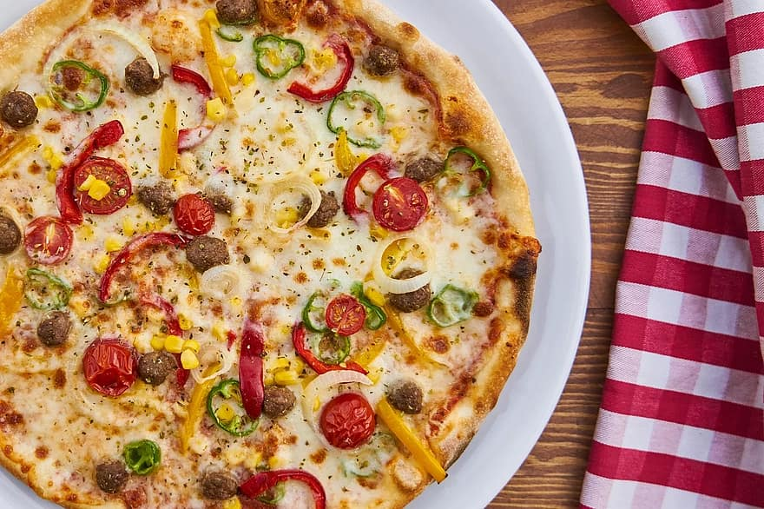
Włoska kuchnia
Ogromną atrakcją samą w sobie jest włoska kuchnia,uważana za jedną z najlepszych na świecie.Jest to kuchnia zdrowa smaczna,w której używa się mnóstwo ziół oraz świeżych składników.Oprócz znanych wszystkim pizzy i różnych makaronów, kuchnia jest o wiele bardziej różnorodna.Oprócz spaghetti jada się również tortellini,cannelloni oraz lasagne,czyli zapiekankę makaronową z mięsem i sosem.Popularne są również ravioli,niewielkie pieroszki z nadzieniem.Na połnocy jada się ryż,najpopularniejszą potrawą jest tam risotto.W Neapolu króluje pizza.Znane są tam również desery tiramisu,panna cotta,granita.

